Slide 1
S. H. DERBYSHIRE, I. BEAU, P. BECHTOLD, J.-Y. GRANDPEIX,
J.-M. PIRIOU,
J.-L. REDELSPERGER and P. M. M. SOARES,2004:
Sensitivity of moist convection to environmental humidity,
Q. J. R. Meteorol. Soc., 130, 3055-3079
の紹介
(環境の湿度に対する湿潤対流の感度)
地球および惑星大気科学研究室 M1
黒田 美紀

Slide 2
はじめに
Notes:
* ここでしゃべること
* Derbyshire et al., 2004 の研究背景と概要
* 今日の発表内容

Slide 3
研究背景
対流に対して, 自由対流圏の湿度が重要であるということが認識されている
  大気の湿度と降水の傾向の関係を示した (Raymond and Zeng, 2000)
  自由対流圏の湿度の感度が, 熱帯の対流の構成に重要な役割を果たしていることを示した (Tompkins, 2001a)
これらの影響は, 大規模スケールのモデルに対して重要である (Redelsperger et al., 2002)
Notes:
※ ここはちゃんと直しておこうかなぁ…
* 論文の引用をしているが, その内容の説明がない
* ここに書いてある内容が, 今回の発表の伏線になっていない
* テーマが違うというか今回話したいことと違っている

Slide 4
論文の概要
EUROCS (EUROpean Cloud System study) project の一環として,
  CRM (Cloud-Resolving Model)
    雲スケールの運動をきちんと計算するモデル
  SCM (Single-Column Model)
    雲スケールの運動は計算せず簡略化したモデル
    GCM (Global Climate Model) の一部を取り出したもの
に対して湿度の感度実験を行った

Slide 5
論文の概要
CRMs と SCMs の結果を相互に比較して, SCM の欠点を見極め, いくつかの SCMs を改良した
改良された SCMs は, GCMs で実行されている

Slide 6
目次
実験の設定
CRM での結果
まとめ

Slide 7
実験の設定

Slide 8

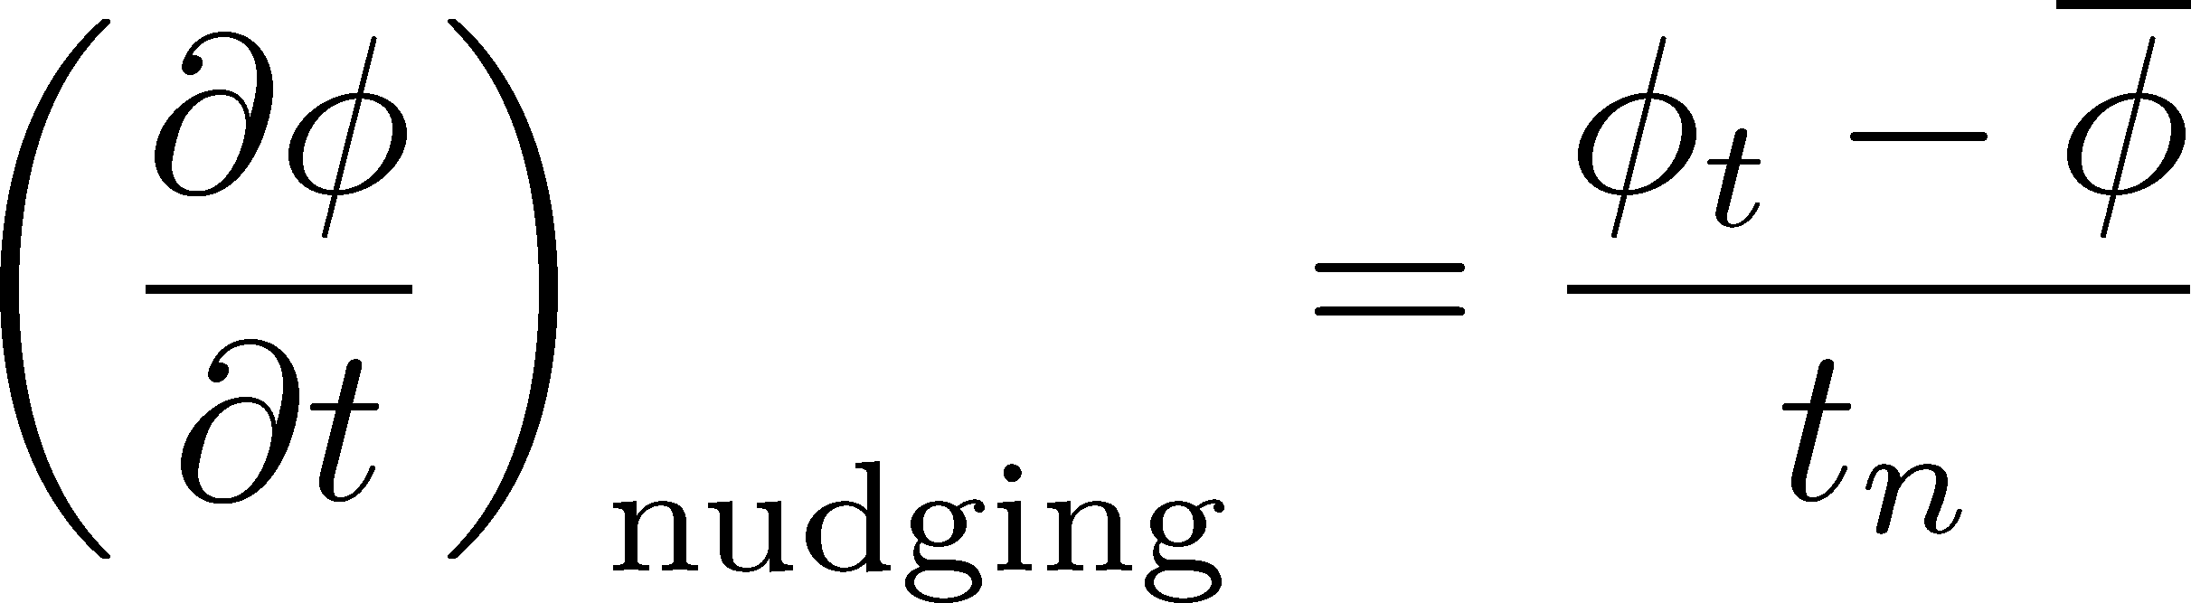

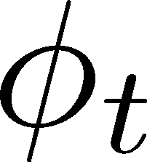
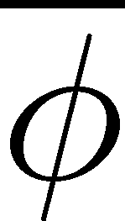
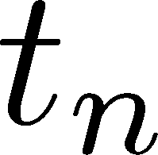



実験の設定
準定常を考える
以下のような強制を加える: ナッジング
: モデル変数
: 時間
: 目標分布
: 水平平均
: ナッジング の時間スケール
  これを温位 , 比湿 , 水平速度 に適用する
    高度 1 km 以下の境界層にはナッジングは与えない
Notes:
* 準定常にするわけ
* 最新の SCM スキームは, 準定常仮定のいくつかの形を効果的に作っているから
* EUROCS project の準定常なものを担当しているから
* 時間発展については, 他の部分で考えられている
* 基本場は特にどうするとは書かれていない
* 準定常を仮定するし, target profile (時間発展とともにこの分布に近づく) というものを置くので,
基本場を (変なものにしない限り) どう置いてもあんまり影響しないのではないか, と
* Nudging
* 「基本場に何らかの基準値を設定して, その値に戻るような強制を加えるのが nudging」
* モデル変数
* 速度, 温位などなど
* target profile
* 時間発展とともにこの分布に近づく
* Nudging の時間スケール
* 強制の時間スケール?
* 一時間にしている
* 高度 1 km 以下の境界層には nudging は与えない理由
* SCM での境界層スキームが, 自身の好まれた構造を発達させるため (というようなことが論文に書いてあった)

Slide 9
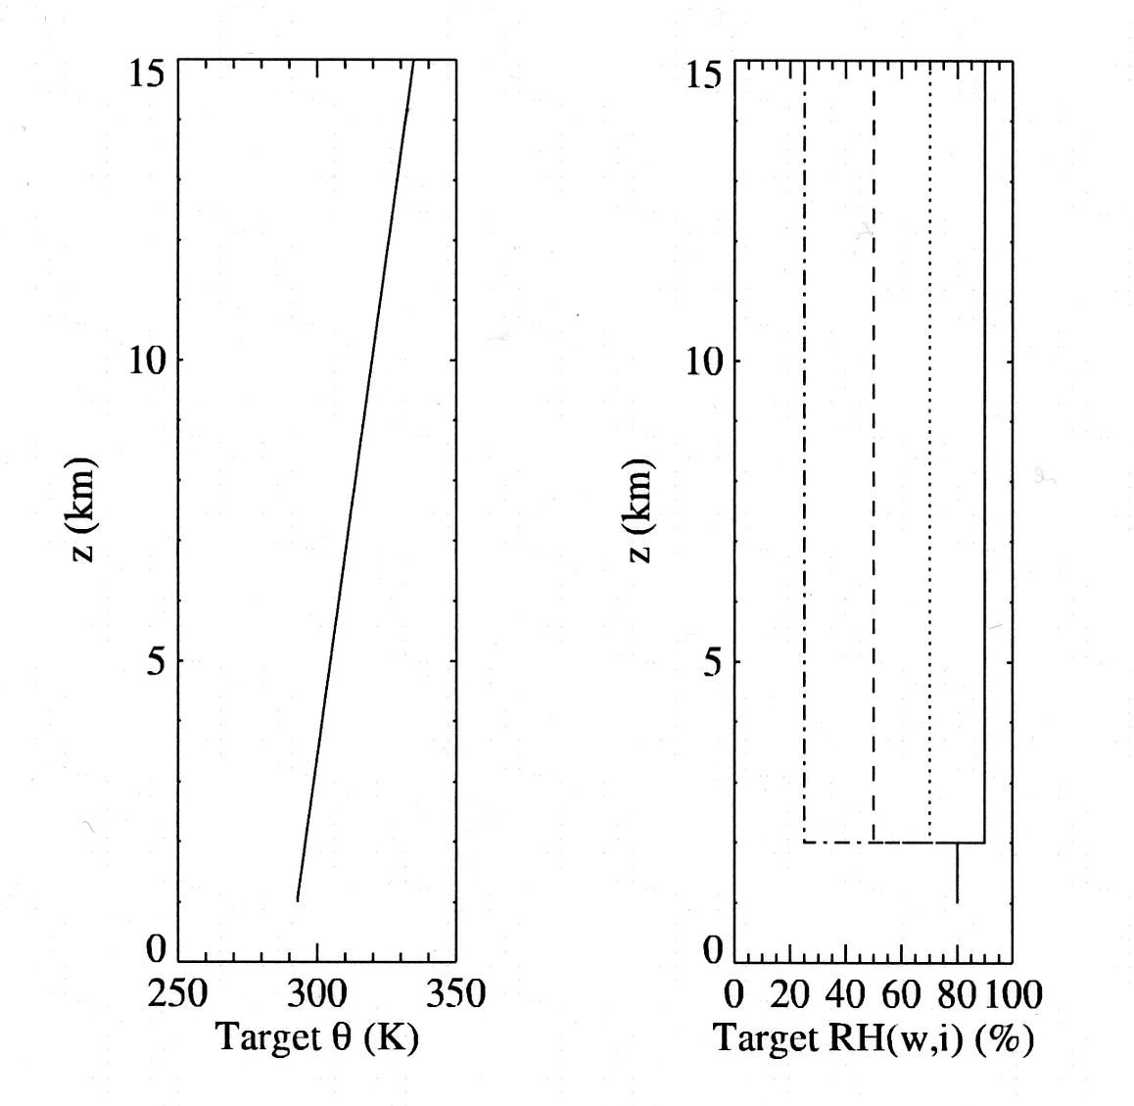
温位の目標分布
15
地表面では 294 K
高度 1 km では 293 K,
それより上では 3 K/km で増加
10
高度 (km)
5
293
1
0
250
300
350
温位 (K)

Slide 10
相対湿度の目標分布
15
地表面では 100 %
高度 1 – 2 km では 80 %
高度 2 km より上では
  25 %
  50 %
  70 %
  90 %
90
10
高度 (km)
50
70
5
25
2
0
80
相対湿度(%)
Notes:
* 地表面で 100 % にするということは, 事実上界面として取り扱っているということ
* Nudging は実際には比湿に与えるから, 相対湿度とか温度とかを使って比湿を出して,
計算しているのだと思われる

Slide 11
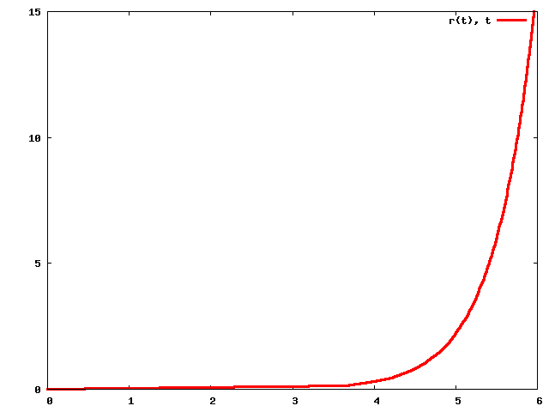
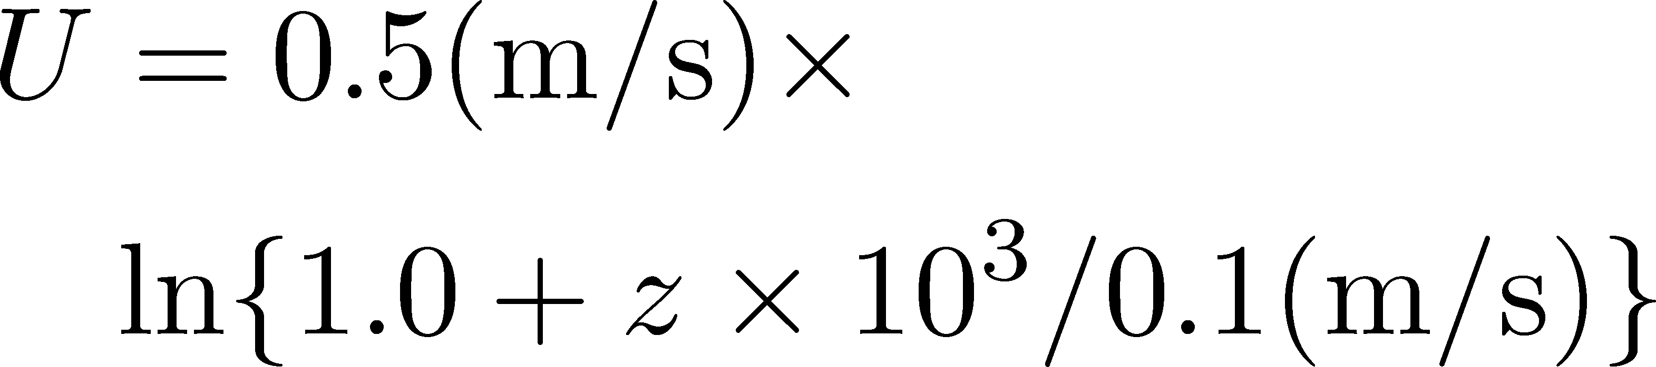

水平速度の目標分布
15
以下のように与える
10
高度 (km)
: 高度 (km)
5
0
水平速度(m/s)

Slide 12
CRMs での結果

Slide 13
CRMs での結果
使用したモデル
  Met Office CRM
  CNRM-GAME CRM
Notes:
* それぞれの特徴みたいなものが書きたいが…
* このもと論文には式とかちゃんと書いてあるらしい

Slide 14
CRMs での結果 (質量フラックス)
以降では, 質量フラックスについて
  Met Office CRM, 水平解像度 500 m
と,
  Met Office CRM, 水平解像度 250 m
  Met Office CRM, 水平解像度 500 m, 境界層でナッジングあり
  CNRM-GAME CRM, 水平解像度 500 m
をそれぞれ比較する

Slide 15
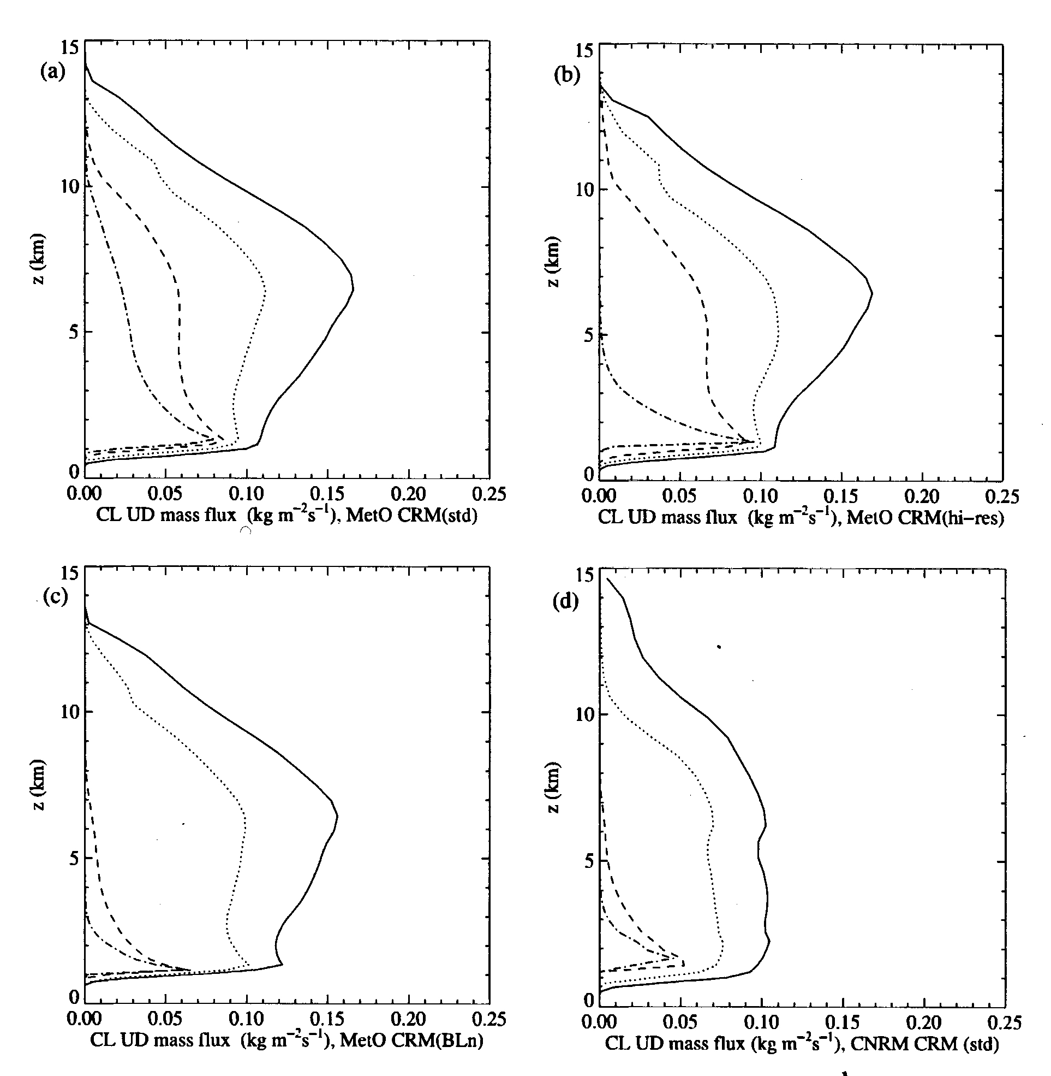
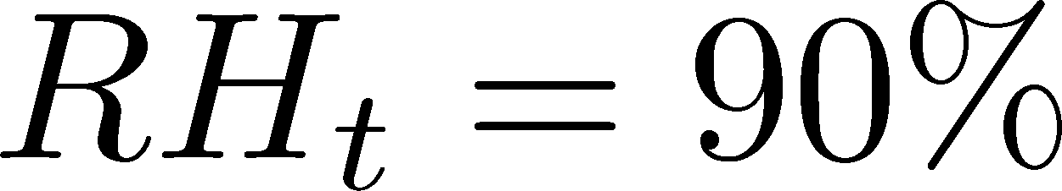
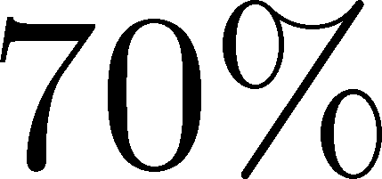
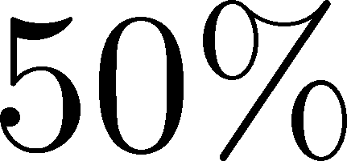
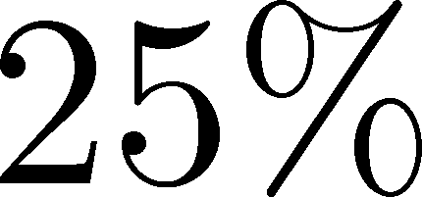
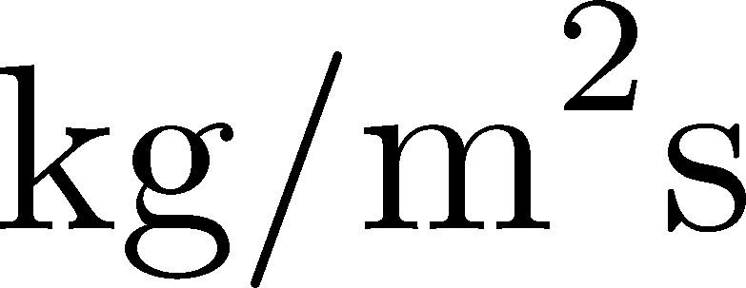
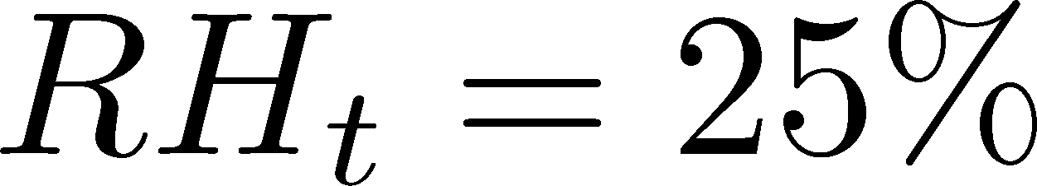
上昇流の質量フラックスの比較
- 水平解像度について -
15
15
水平解像度
500m
水平解像度
250m
10
10
高度 (km)
5
5
0
0
質量フラックス ( )
質量フラックス ( )
乾燥している ( ) ときに解像度による違いが見られる
しかし, 両方とも中部対流圏 (高度 6 km あたり) で湿度による大きな違いが見られる
Notes:
== 分解能に対する感度
* 左
* Met Office CRM
* 水平解像度 500 m
* 右
* Met Office CRM
* 水平解像度 250 m

Slide 16
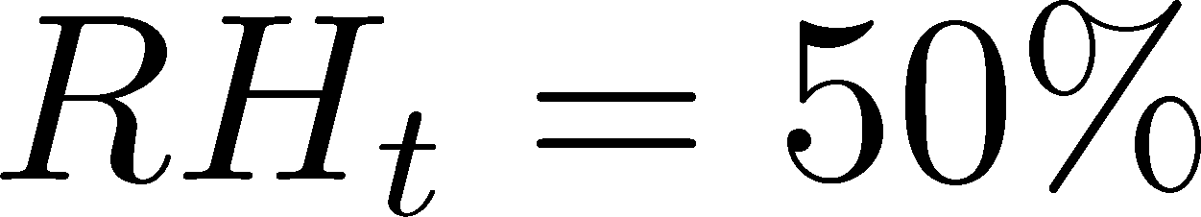
上昇流の質量フラックスの比較
- 境界層のナッジングについて -
15
15
境界層での
ナッジング
なし
境界層での
ナッジング
あり
10
10
高度 (km)
5
5
0
0
質量フラックス ( )
質量フラックス ( )
で境界層にナッジングの有無による影響が見られる
両方とも, 中部対流圏 (高度 6 km あたり) で湿度による大きな違いが見られる
Notes:
== 境界層に nudging があるときとないとき
# これはしゃべる / しゃべれるのか?
* 左
* Met Office CRM
* 水平解像度 500 m
* 右
* Met Office CRM
* 水平解像度 500 m
* nudging が 1 km 以下にもあるとき

Slide 17
上昇流の質量フラックスの比較
- 異なる CRM について -
15
15
Met Office
CRM
CNRM-GAME
CRM
10
10
高度 (km)
5
5
0
0
質量フラックス ( )
質量フラックス ( )
CNRM-GAME CRM は Met Office CRM に比べて, 湿っているときのピークがなだらか
両方とも, 中部対流圏 (高度 6 km あたり) で湿度による大きな違いが見られる
Notes:
== ちがう CRM に対する感度
* 左
* Met Office CRM
* 水平解像度 500 m
* 右
* CNRM-GAME CRM
* 水平解像度 5０0 m

Slide 18

CRMs での結果 (見かけの加熱)
以降では, 見かけの加熱 について
  Met Office CRM, 水平解像度 250 m
と,
  CNRM-GAME CRM, 水平解像度 500 m
を比較する

Slide 19
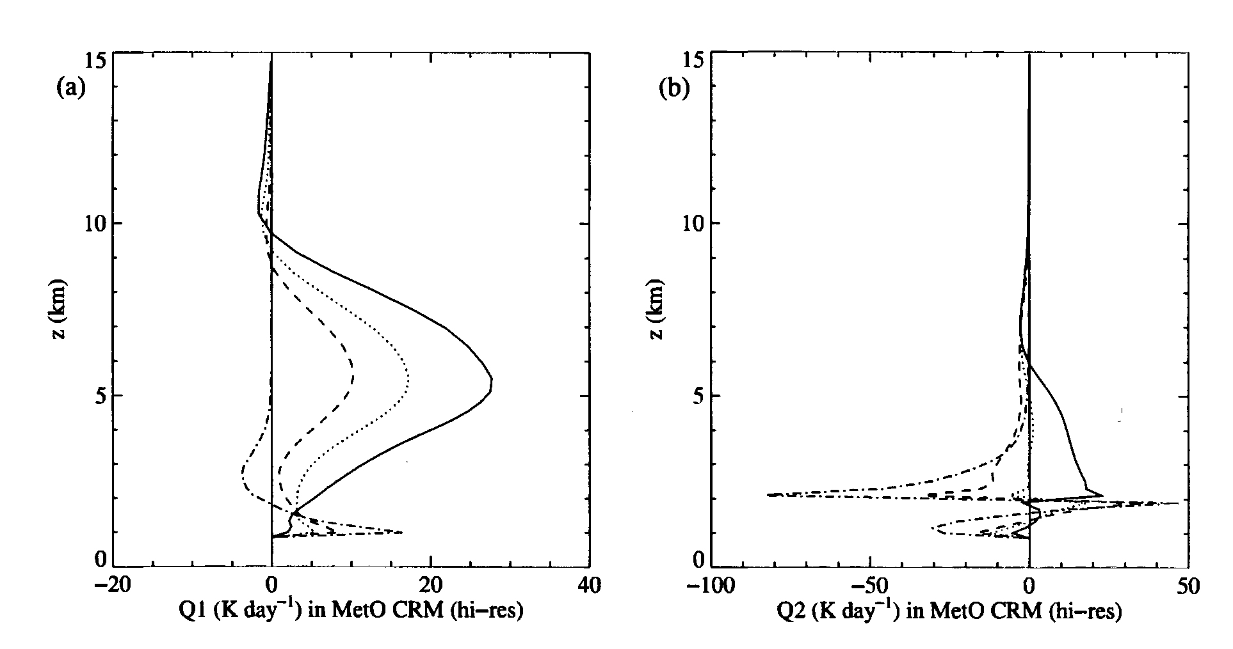
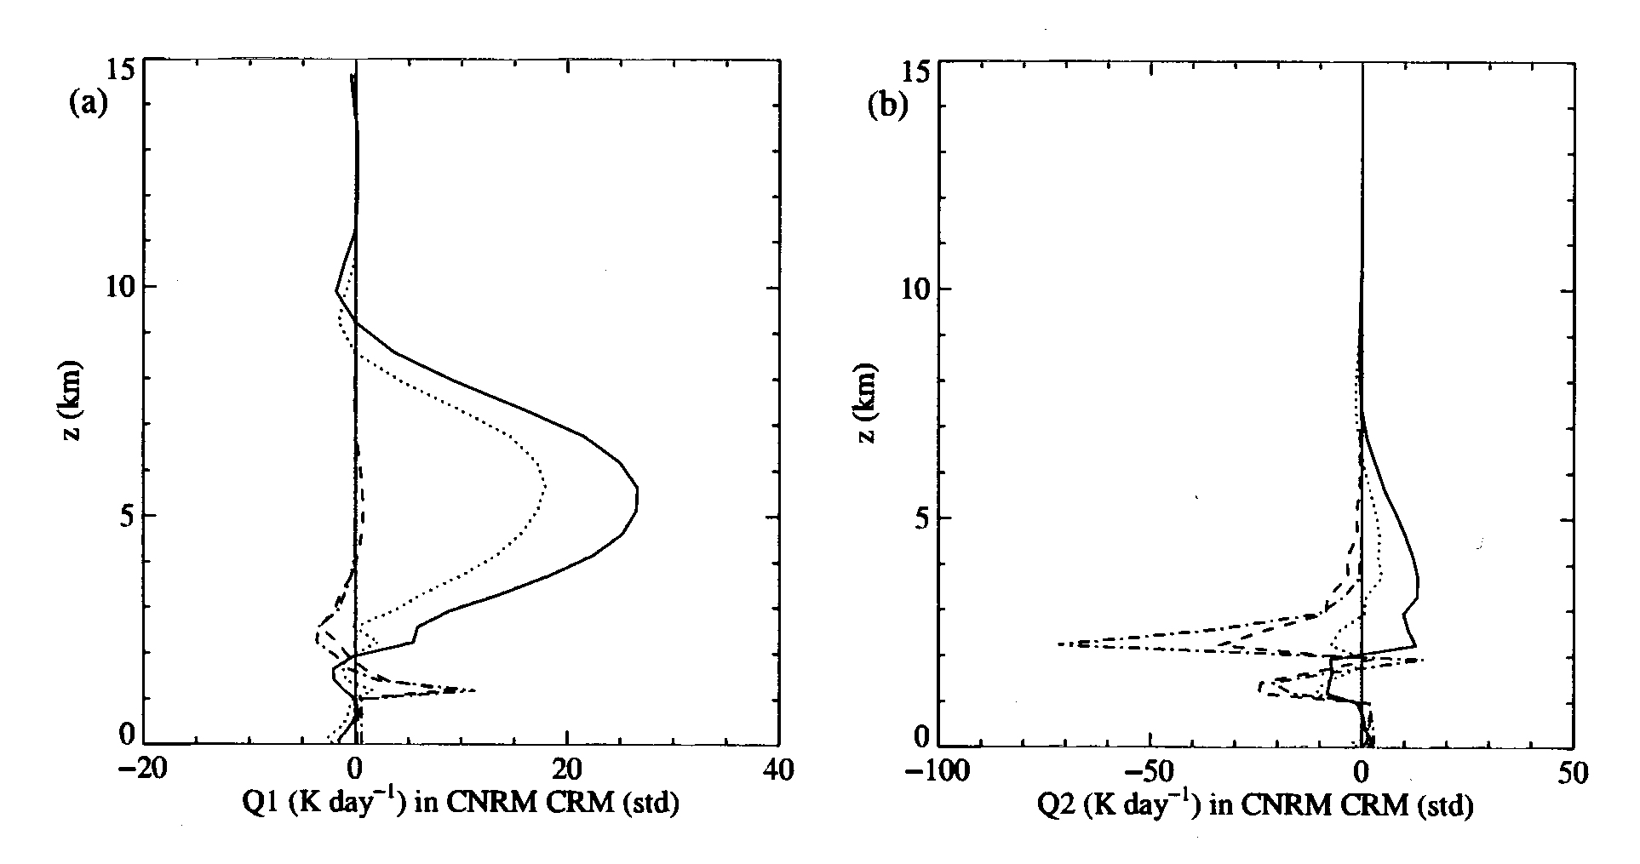

見かけの加熱
15
15
Met Office
CRM
CNRM-GAME
CRM
10
10
高度 (km)
5
5
0
0
( K/day )
( K/day )
のときに以外は, 両者は似た分布を示す
両者とも, 質量フラックスの分布に似た形をしている
Notes:
== 分解能に対する感度
* 左
* Met Office CRM
* 水平解像度 500 m
* 右
* Met Office CRM
* 水平解像度 250 m

Slide 20

15
15
Met Office
CRM
Met Office
CRM
10
10
高度 (km)
5
5
0
0
質量フラックス ( )
( K/day )
15
CNRM-GAME
CRM
15
CNRM-GAME
CRM
10
10
高度 (km)
5
5
0
0
質量フラックス ( )
( K/day )
Notes:
似てるかなー

Slide 21

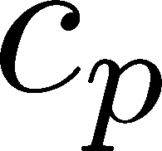

CRMs での結果 (乾燥率)
以降では, 乾燥率 について ( は潜熱, は定圧比熱, は混合比)
  Met Office CRM, 水平解像度 250 m
と,
  CNRM-GAME CRM, 水平解像度 500 m
を比較する

Slide 22

乾燥率
15
Met Office
CRM
15
CNRM-GAME
CRM
10
10
高度 (km)
5
5
0
0
( K/day )
( K/day )
どの湿度についても, 両者は似た分布を示す
高度 2 km ぐらいで急激に変化している
  相対湿度の target profile は高度 2 km を境に変化しているため
    高度 1-2 km 相対湿度の target profile はすべて 80%
Notes:
* 左
* Met Office CRM
* 水平解像度 250 m
* 右
* Met Office CRM
* 水平解像度 250 m

Slide 23
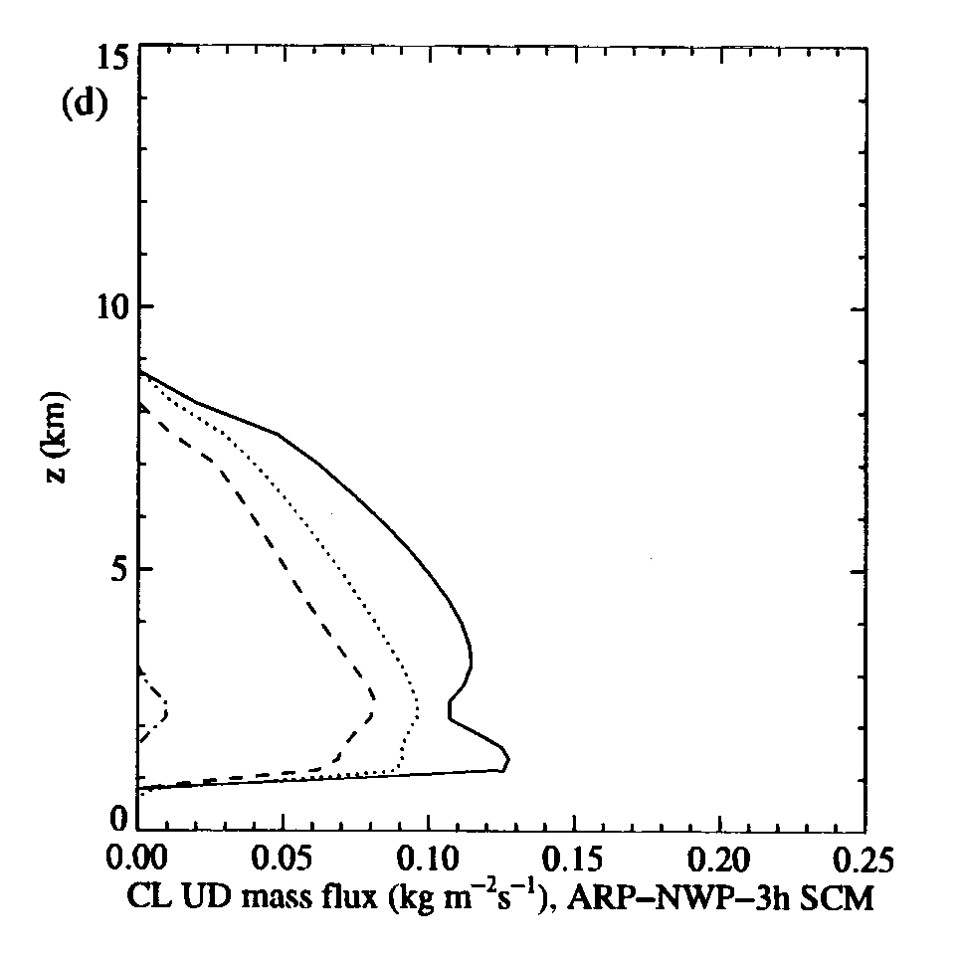
  上昇流の質量フラックスの比較
  - CRM と SCM ② -
15
15
Met Office
CRM
  ARPEGE-NWP
  SCM
10
10
高度 (km)
5
5
0
0
質量フラックス ( )
質量フラックス ( )
ARPEGE-NWP SCM では, 湿度の影響が見られる
のときは CRM と大きく異なる分布を示す
Notes:
* 左
* Met Office CRM
* 右
* IFS-MNH SCM

Slide 24
まとめ

Slide 25
まとめ
二つの異なる CRM での, 環境場の湿度が湿潤対流に影響を及ぼすかを見た
  水平分解能や nudging の範囲, による違いはみられたが, どの場合においても環境場の湿度が積雲対流に影響を与えるという結果が示された

Slide 26
参考文献
Blyth, A. M., Cooper, W. A. and Jensen, J. B. 1988: A study of the source of entrained air in Montana cumuli. J. Atmos. Sci., 45, 3944–3964
Brown, A. R., Cederwall, R. T., Chlond, A., Duynkerke, P. G., Golaz, J.-C., Khairoutdinov, M., Lewellen, D. C., Lock, A. P., MacVean, M. K., Moeng, C.-H., Neggers, R. A. J., Siebesma, A. P. and Stevens, B. 2002: Large-eddy simulation of the diurnal cycle of shallow cumulus convection over land. Q. J. R. Meteorol. Soc., 128, 1075–1093
Grandpeix, J.-Y., Phillips, V. and Tailleux, R., 2004: Improved mixing representation in Emanuel’s convection scheme. Q. J. R. Meteorol. Soc., 130, 3207–3222
Randall, D. A. and Cripe, D. G. 1999 Alternative methods for specification of observed forcing in single-column models and cloud systems models. J. Geophys. Res., 104, 24527–24545
Raymond, D. J. 2000: Thermodynamic control of tropical rainfall. Q. J. R. Meteorol. Soc., 126, 889–898
Notes:
見たやつだけにしようかなぁ…

Slide 27
参考文献
Raymond, D. J. and Zeng, X. 2000: Instability and large-scale circulations in a two-column model of the tropical troposphere. Q. J. R. Meteorol. Soc., 126, 3117–3135
Redelsperger, J. L., et al., 2002: Recovery processes and factors limiting cloud-top height following the arrival of a dry intrusion observed during TOGA–COARE. J. Atmos. Sci., 59, 2438–2457
Ridout, J. A. 2002: Sensitivity of tropical Pacific convection to dry layers at mid to upper levels: Simulation and parameterization tests. J. Atmos. Sci., 59, 3362–3381
Tompkins, A. M. 2001a: Organization of tropical convection in low vertical wind shears: The role of water vapor. J. Atmos. Sci., 58, 529–545
Tompkins, A. M. 2001b: Organization of tropical convection in low vertical wind shears: The role of cold pools. J. Atmos. Sci., 58, 1650–1672
Zhang, C., et al., 2003: Bimodality in tropical water vapour. Q. J. R. Meteorol. Soc., 129, 2847–2866

